Slide 1
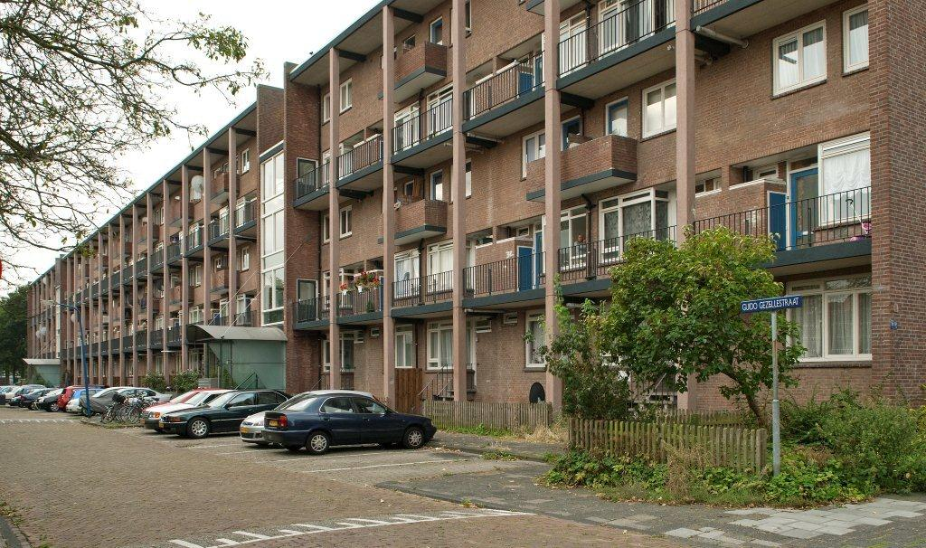


Herstructurering Sluispolder West en de Binnenstad
Informatiebijeenkomst 1 oktober 2014

Slide 2
Inhoud presentatie
Waarom aanpak Sluispolder West en Binnenstad?
Besluit gemeenteraad 8 juli 2014
Richtinggevend Kader Sluispolder West en Vlietlocatie
Fase 1: G. Gezellestraat / G.A. Brederolaan
Onderzoek invulling RK-kerklocatie
Informatie en participatie
  Presentatie duurt ongeveer 15 á 20 minuten
  Vragen graag achteraf

Slide 3
Waarom aanpak Sluispolder-West en Binnenstad?
Woningen matig verhuurbaar en verouderd
Leefbaarheid onder druk
Onvoldoende ingericht op vergrijzing
Winkelleegstand en ontbreken winkelrouting
Conclusie: onvoldoende toekomstbestendig

Slide 4
Gemeentelijke Structuurvisie 2012

Slide 5
Projectdoelen
  Binnenstad economisch revitaliseren
  Leefbaarheid + woningkwaliteit vergroten
  Brede School + woonservicezone toevoegen
  Openbaar stadspark/stadstuin realiseren
  Openbaar gebied verbeteren (ook groen)
  Schuurkerk nieuwe functie geven

Slide 6
Raadsbesluit 8 juli 2014
Vaststelling Richtinggevend Kader herstructurering Sluispolder West en de Binnenstad
    Hoofdlijnen sloop en nieuwbouw, aparte besluiten Maasdelta/gemeente per deelplan
    Maasdelta verantwoordelijk voor vastgoed, gemeente voor openbaar gebied
Onderzoek naar mogelijkheden alternatieve invulling voor voormalige RK-kerklocatie (vooralsnog woningbouw in de plannen)

Slide 7
Sloop- en woningbouwprogramma
 | Vlietlocatie e.o. | Sluispolder-West | Totaal
Sloop | 110 woningen | 460 woningen | 570 woningen
Nieuwbouw | 71 woningen | 322 woningen (waarvan 40 renovatie) | 393 woningen
Verdeling |  | 60% goedkoop 20% middelduur 20% duur | 100%

Slide 8
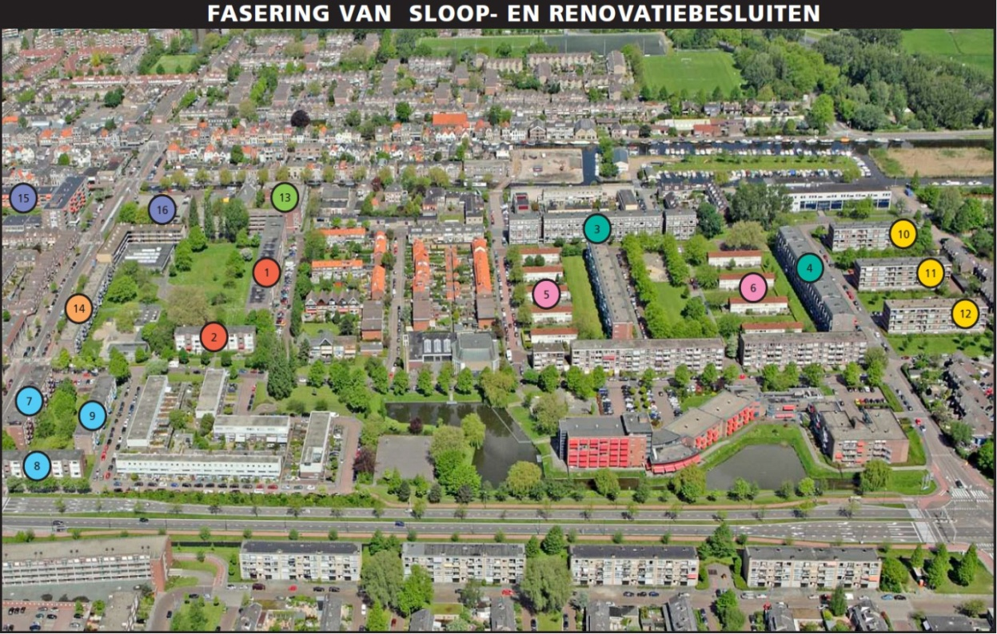
Sloopplanning Maasdelta
(huurders zijn separaat door Maasdelta geïnformeerd)

Slide 9
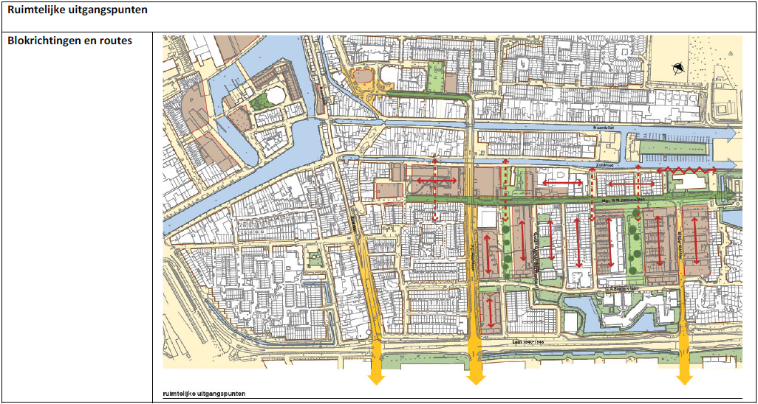
Stedenbouwkundig kader
(uitgebreide toelichting bij de informatiestand hiernaast)

Slide 10
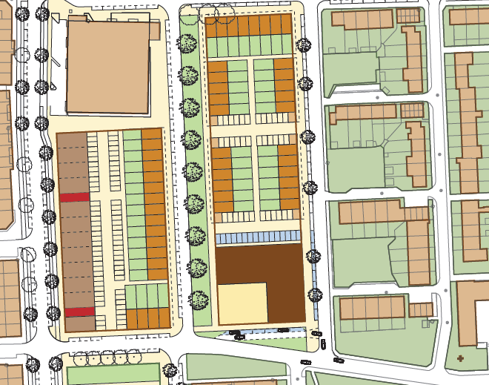
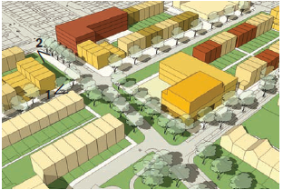
Fase 1 G.Gezellestr./ G.A Brederolaan
Nieuwbouw ca. 34 woningen
Nieuwbouw CBS Het Spectrum
Nieuwe straat woonstraat
Voldoende parkeren
Eind 2014: collegebesluit voorontwerp-bestemmingsplan
Medio 2015: vaststelling bestemmingsplan gemeenteraad
Najaar 2015: start sloop
2016: start bouw

Slide 11
Woonservicezone Oost
Drie zones in Maassluis: Midden (Vloot), West (Burgemeesterswijk) en Oost (Sluispolder West)
In de nieuwe plint aan de P.C. Hooftlaan ruimte voor maatschappelijke (zorg)voorzieningen
Daarboven levensloopbestendige woningen
Sloopbesluit huidige bebouwing vanaf 2016

Slide 12
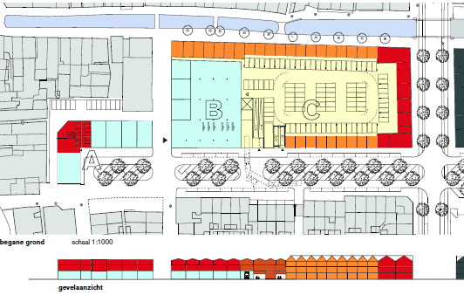
Vlietlocatie Binnenstad
Verplaatsing huidig weekmarktterrein
Beperkte toevoeging winkelruimte waaronder een supermarkt (blauw) om het ‘winkelrondje’ te maken
Ca. 70 woningen (oranje en rood)
Parkeren voor bezoekers en nieuwe bewoners (geel)
Sloopbesluit huidige bebouwing vanaf 2018 (na realisatie nieuwbouw P.C. Hooftlaan)

Slide 13
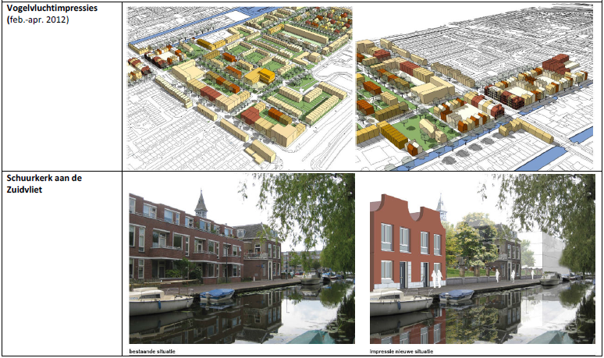
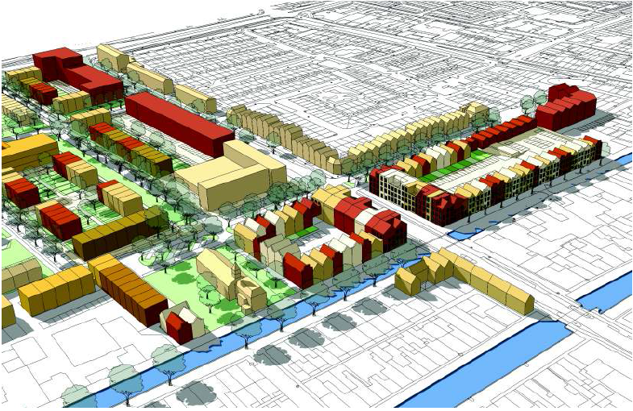
Vogelvlucht en impressie

Slide 14

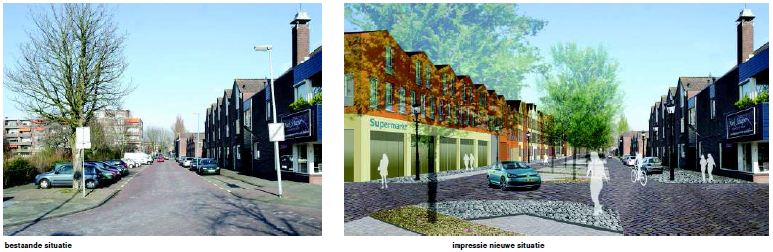
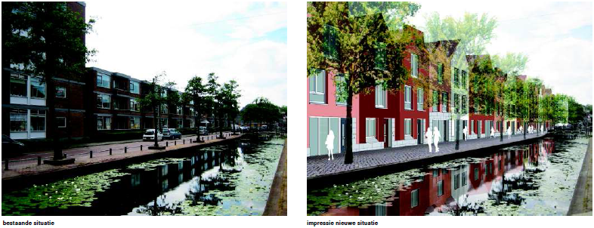
Impressies Vlietlocatie

Slide 15
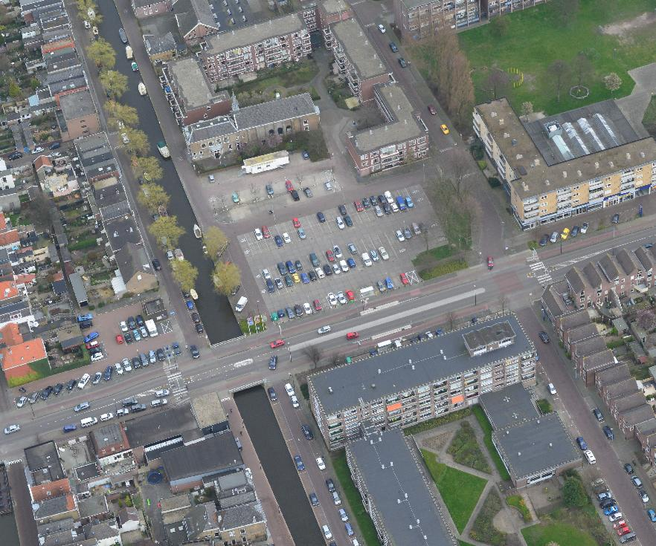
Onderzoek invulling voormalige RK-kerklocatie
Doel raadsmotie: kwaliteitsimpuls Binnenstad
Vooralsnog woningbouw in de plannen
Verkennen mogelijkheden zwaaikom/aanlegplaatsen, groen, parkeergelegenheid + financiële gevolgen
Vóór 1 januari 2015: voorlopige resultaten naar gemeenteraad
Voorjaar 2015: consultatie inwoners en organisaties
Medio 2015: besluitvorming gemeenteraad

Slide 16
Overzicht plangebied
Onderzoek invulling RK-kerklocatie: gemeente
Onderzoek vormgeving binnenstadroute: gemeente
Verhuur Schuurkerk:
gemeente
Vlietlocatie: Maasdelta
en gemeente (markttender)
Sluispolder West:
Maasdelta en gemeente
Woonservicezone: Maasdelta
CBS Het Spectrum:
St. Meervoud en gemeente

Slide 17

Informatie en participatie
Projectwebsite www.sluispolder-west.nl
    Digitale nieuwsbrief
Gemeentelijke website www.maassluis.nl
    Besluiten / vergunningen / bekendmakingen
Meedoen met de Klankbordgroep Sluispolder West?
    aanmelden bij Maasdelta of Vereniging Bewonersbelangen Maassluis (VBBM)

Slide 18
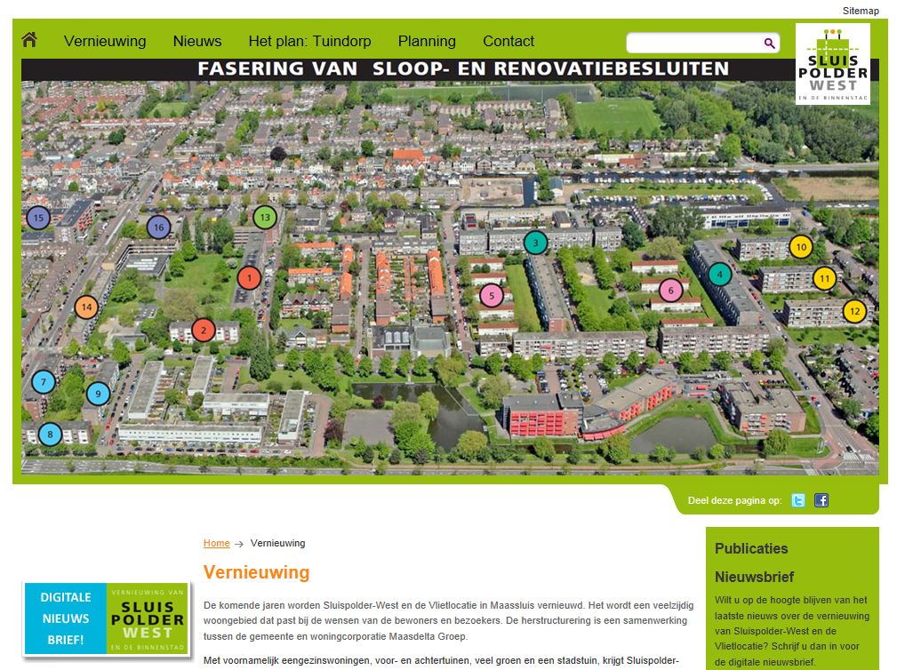
www.sluispolder-west.nl

Slide 19

Zijn er vragen?
Algemene vragen plenair
Specifieke vragen bij informatiestand hiernaast
Mailen naar gemeente@maassluis.nl
Dank voor jullie aandacht
PS. Maandag 6 oktober as is een bijeenkomst specifiek voor ondernemers

